Slide 1
Руководство по YOUGILE
Болгов александр
Стажков данила

Slide 2
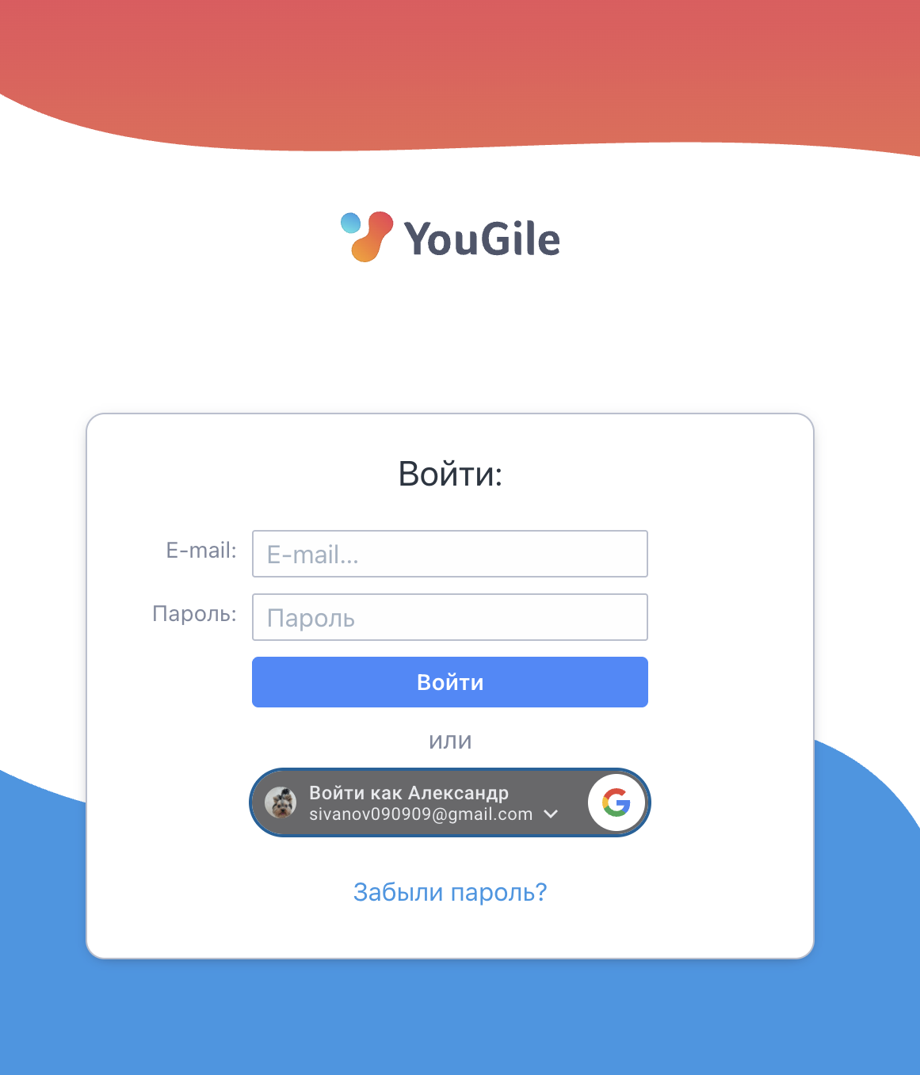
Регистрация
Регистрация в YouGile в сравнении с другими схожими приложениями очень удобная: либо по e-mail, либо можно сразу зайти через ваш аккаунт google. Важно использовать почту, к которой у вас есть быстрый доступ, поскольку вам будут приходить важные сообщения на ваш e-mail. Еще одним преимуществом приложения является полностью бесплатная подписка на компании до 10 человек.

Slide 3
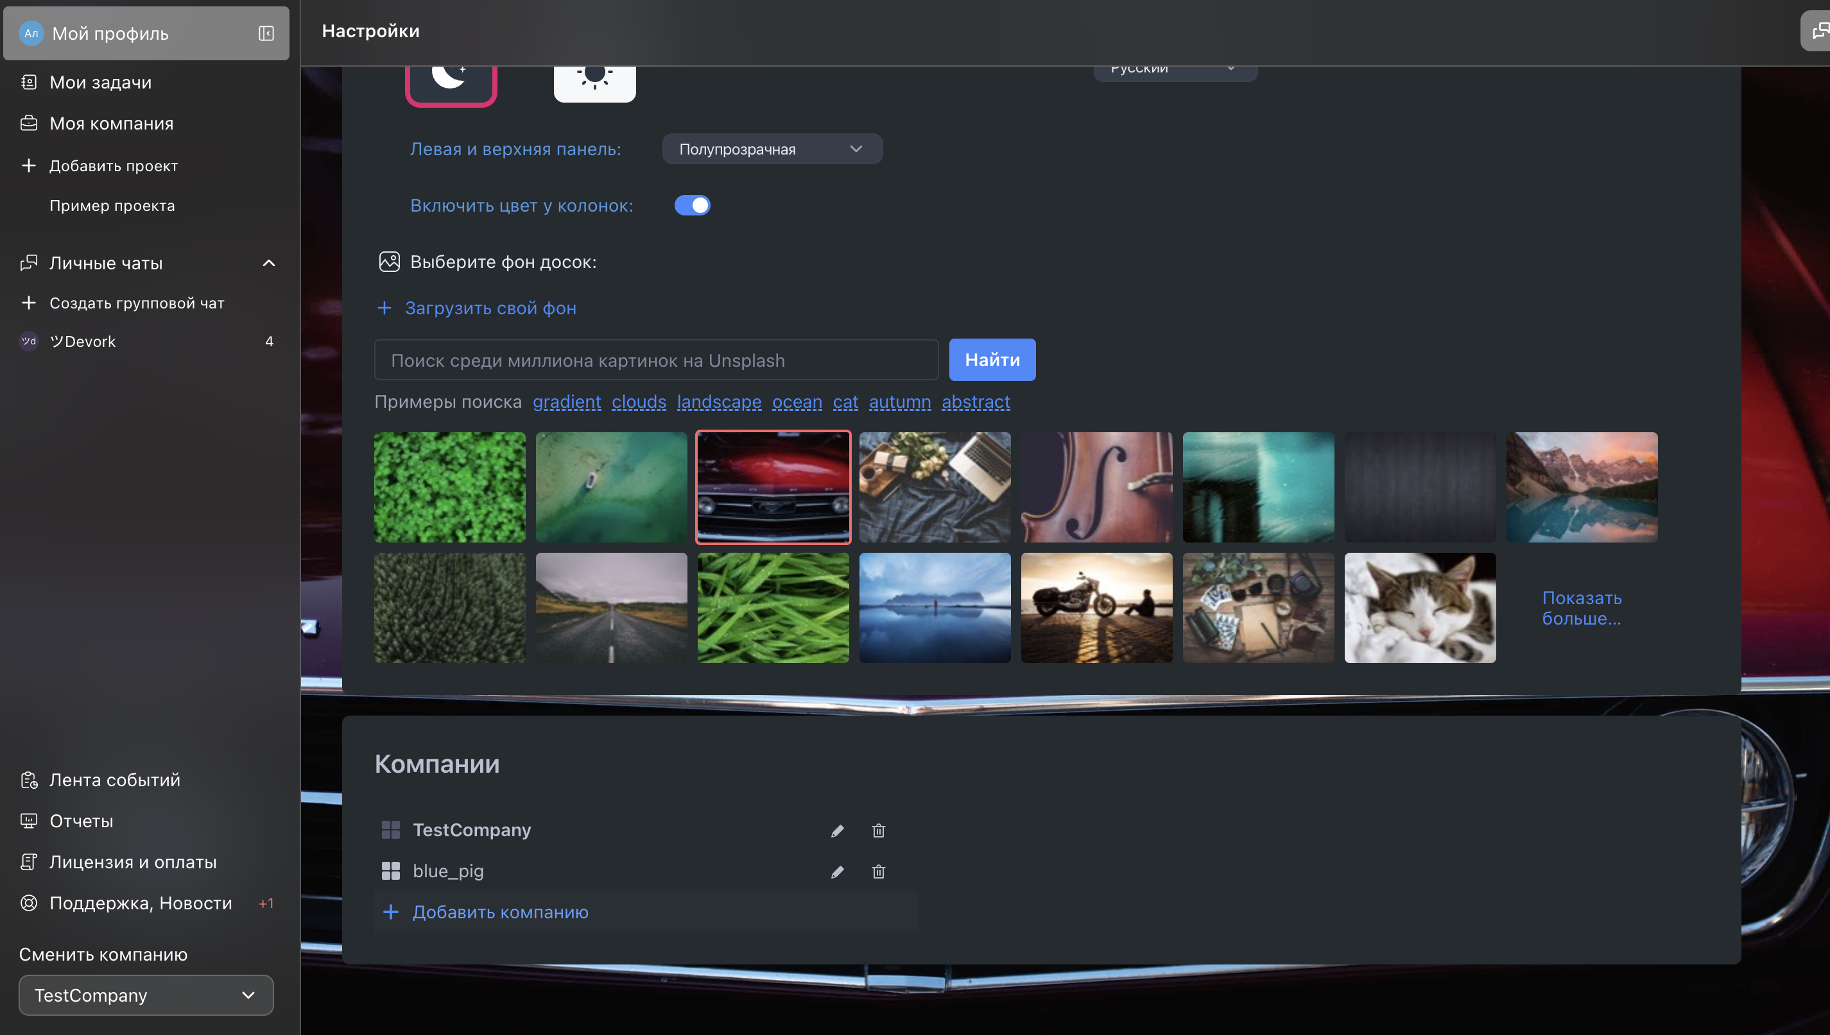
Создание компании
После регистрации необходимо создать компанию. Для этого перейдите в раздел “Мой профиль”, расположенный в меню слева, пролистайте вниз и выберите пункт “Добавить компанию”.

Slide 4
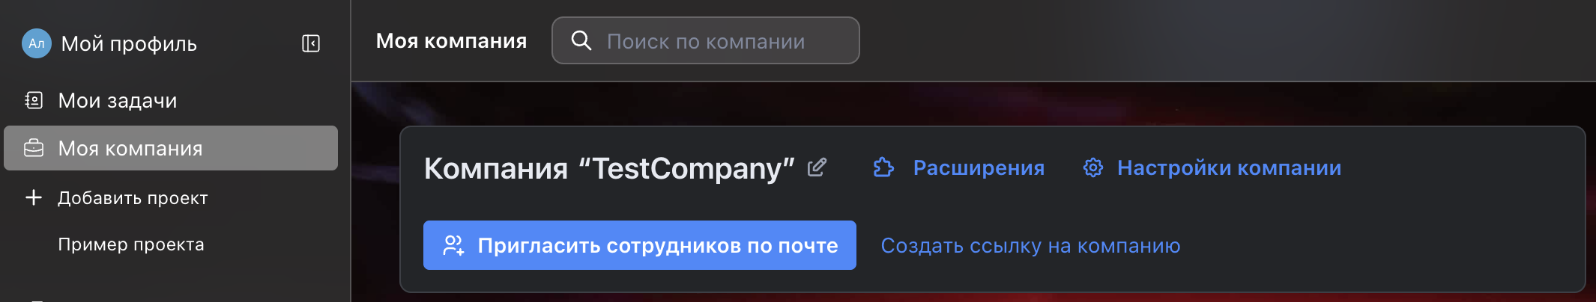
Настройки компании
Теперь в разделе “Моя компания” можно настроить вашу компанию: поменять название, подключить расширения, создать ссылку на компанию. Но самое важное: здесь вы добавляете сотрудников. Нужно просто ввести e-mail человека (именно поэтому важно указывать рабочий e-mail, к которому у вас есть доступ), и ему придет приглашение.

Slide 5
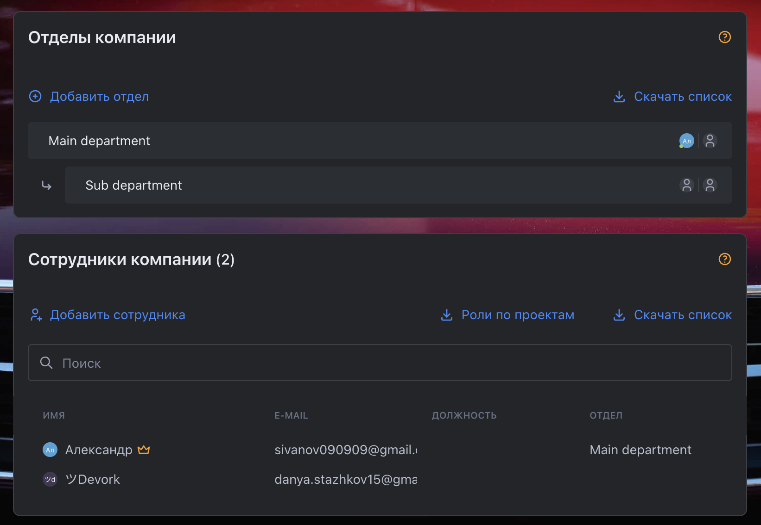
Дополнительные настройки
Также в этом разделе можно настроить отделы компании и распределить по ним сотрудников. Ниже можно регулировать роли по проектам и менять должности. У каждого сотрудника одна из трех ролей: управляющий, сотрудник или наблюдатель.

Slide 6
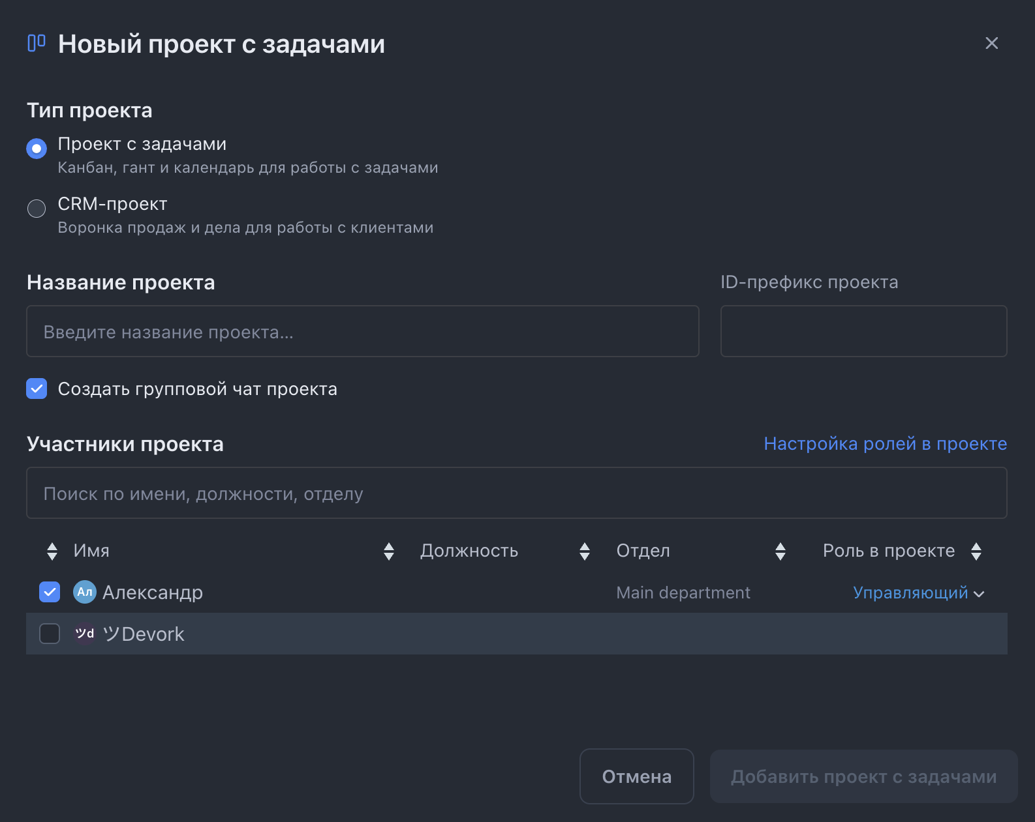
Создание проекта
Чтобы создать проект, необходимо в том же меню слева выбрать пункт “Добавить проект”. После этого откроется новое окно, в котором вы можете выбрать тип проекта. Здесь же нужно ввести название проекта, можно сразу создать групповой чат. Также можно выбрать участников проекта, и тут есть важный момент. Проект создается внутри компании, поэтому здесь вы можете добавить только тех людей, которые добавлены в вашу компанию.

Slide 7
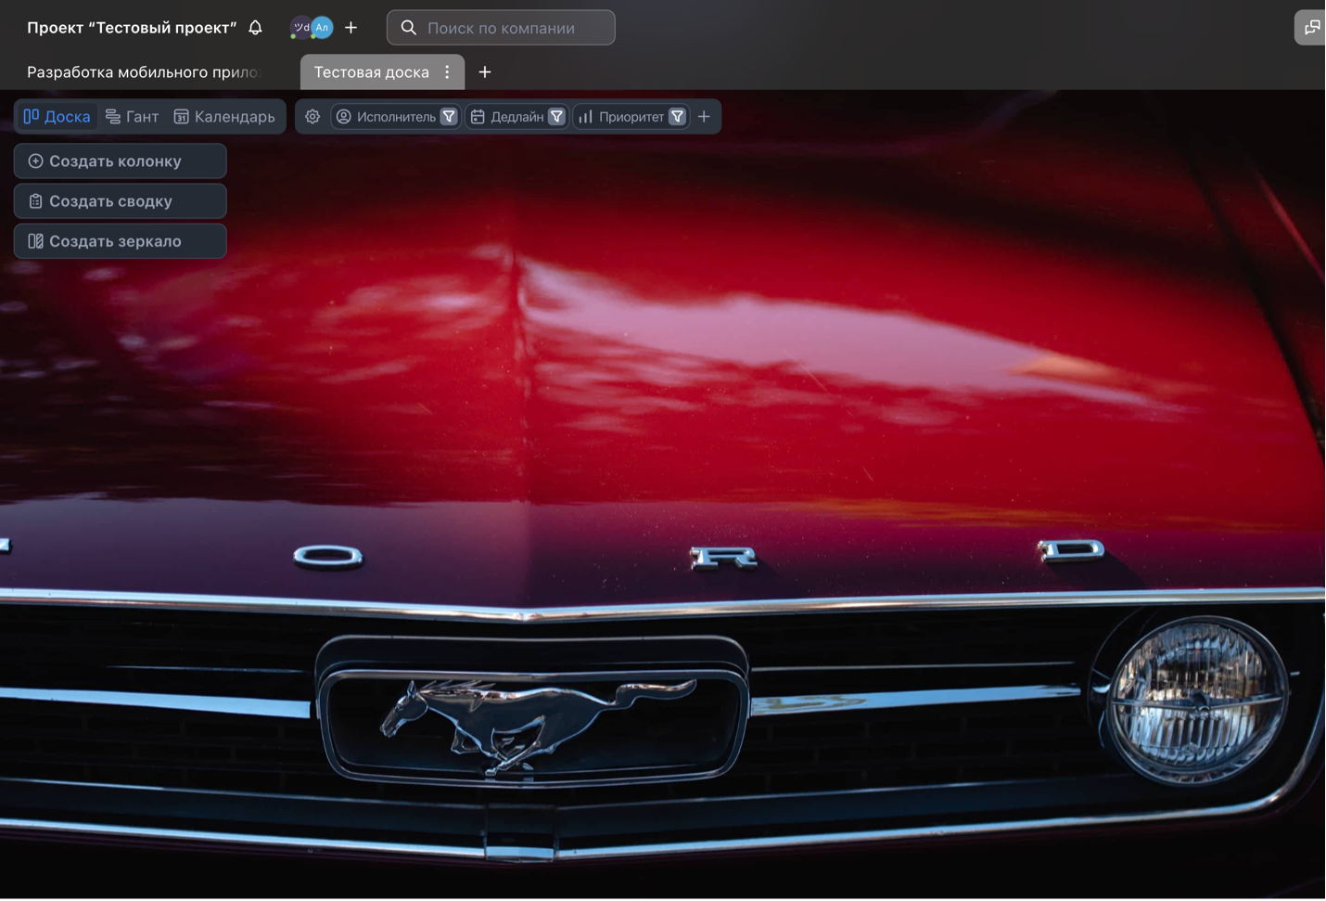
Доска задач
После создания проекта открывается доска задач, которая также называется kanban-доской. В ней располагаются колонки и сводки. Чтобы добавить колонку, нажмите “Создать колонку”, чтобы ее удалить, нажмите на три точки рядом с названием колонки и выберите “Удалить”.

Slide 8
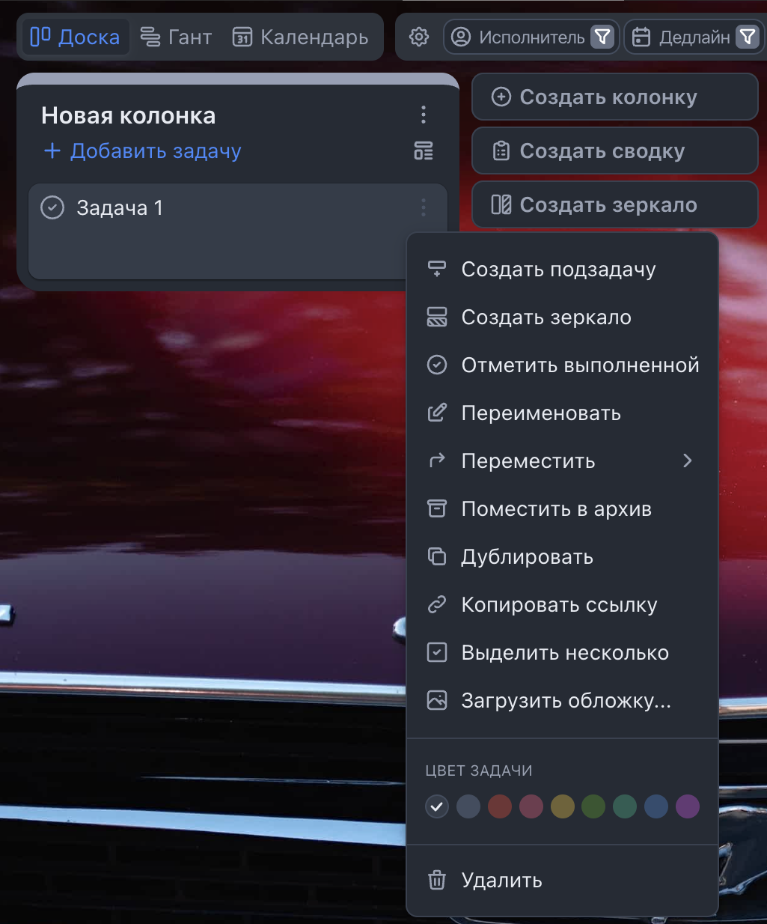
Создание задач
Чтобы создать новую задачу, нажмите на пункт “Добавить задачу” внутри соответствующей колонки. После этого можно ввести название этой задачи, и, нажав на три точки рядом с названием, откроется меню для редактирования задачи. Например, можно отметить ее как выполненную или создать подзадачи.

Slide 9
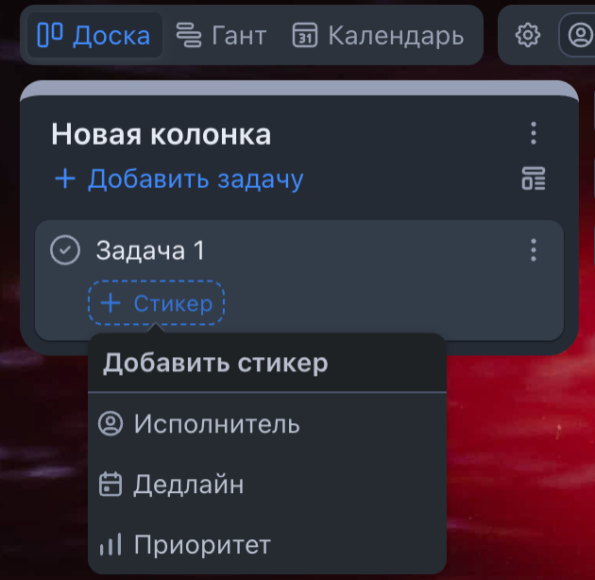
Дополнительные настройки задач
Одна из самых полезных настроек у задачи это добавление стикеров. Они могут быть разных видов, например, содержать данные об исполнителе, устанавливать дедлайн или приоритет. Настроить стикеры можно отдельно в настройках проекта.

Slide 10
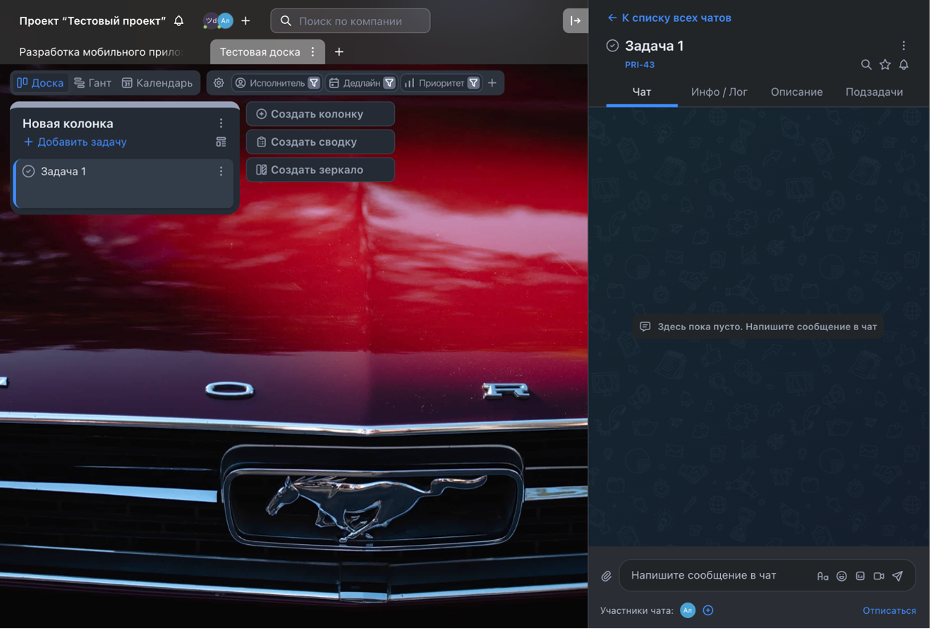
Чаты
У каждой задачи есть свой чат, в который можно добавлять нужных участников. Это позволяет вести обсуждение выполнения конкретной задачи на протяжении всей разработки, что очень удобно.

Slide 11
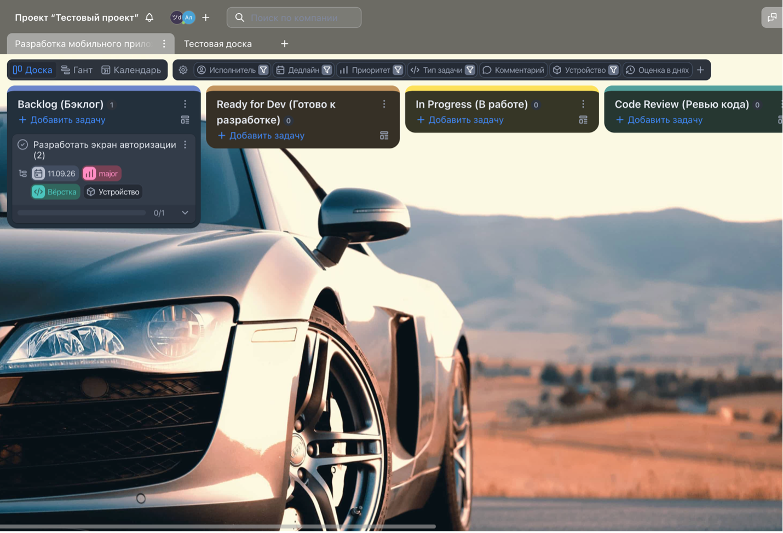
Пример проекта
Создадим проект под названием “разработка мобильного приложения”. Выделим этапы прохождения задач по мере продвижения проекта в отдельные колонки: backlog, ready for dev, in progress, code review, testing, done. Затем добавим задачу “разработать экран авторизации” и добавим для нее стикеры.

Slide 12
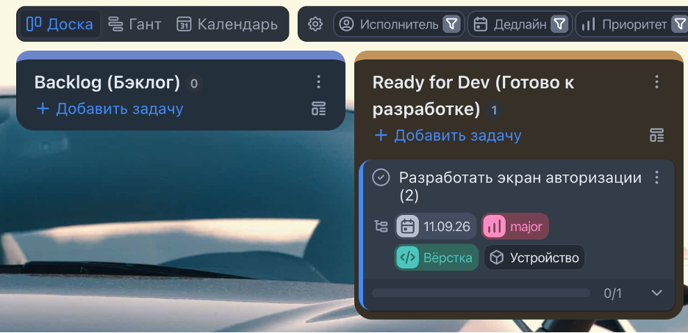
Перемещение задачи
Еще одна удобная фича: задачи можно очень просто перемещать курсором по нужным колонкам. Например, можно перетащить “разработать экран авторизации” из backlog в ready for dev.

Slide 13
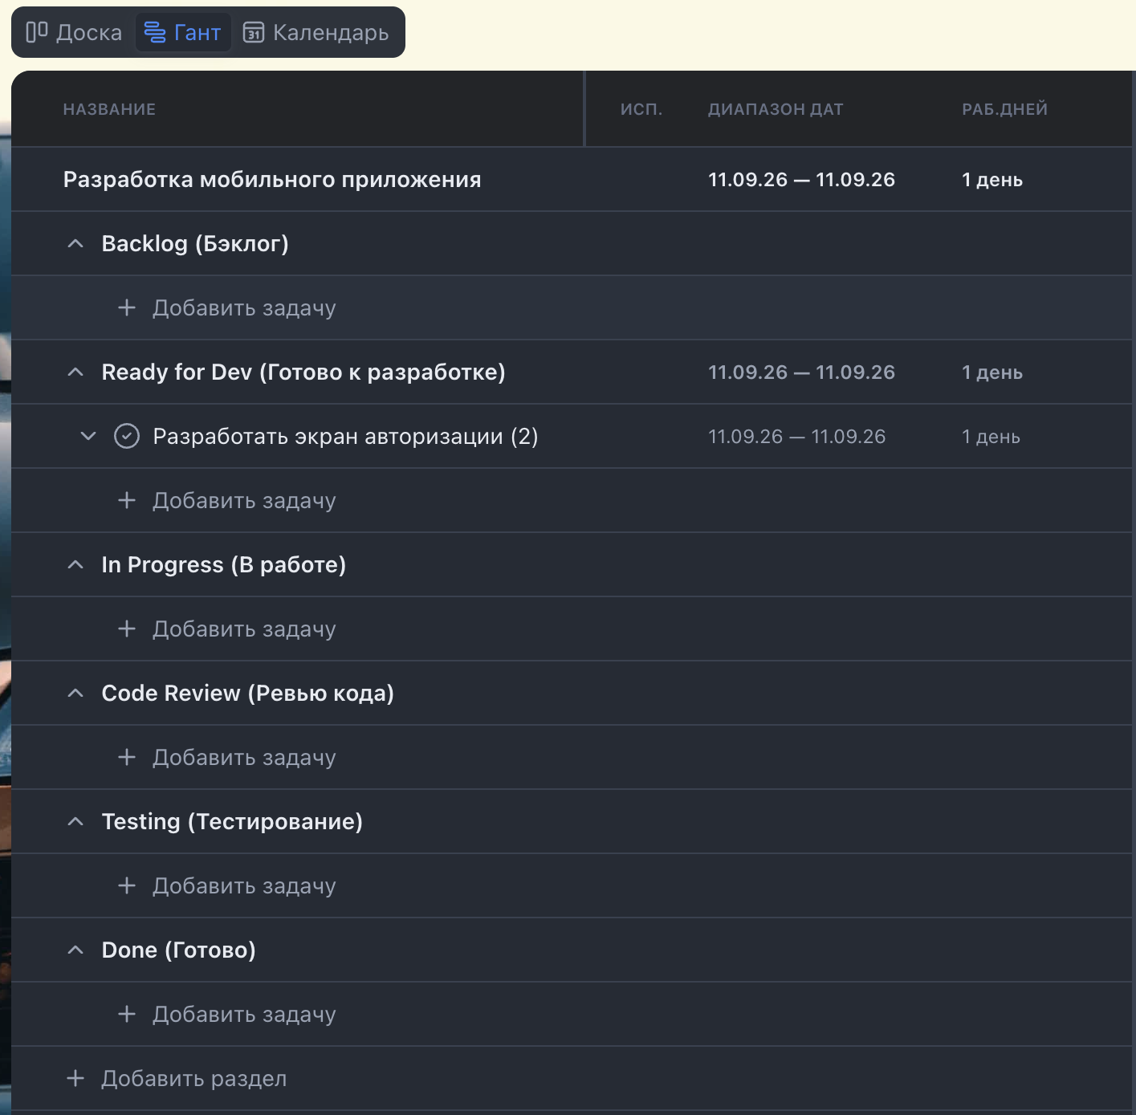
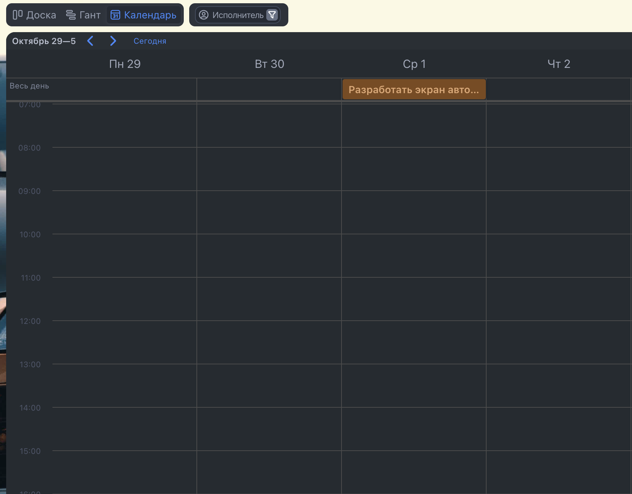
Дополнительные визуализации задач
Раздел Гант
Раздел Календарь

Slide 14


